Slide 1
Рекомендации для родителей
О безопасности детей в зимний период

Slide 2
Безопасность ребенка во время зимы
Уважаемые родители!
Наступает зима. Чтобы избежать непредвиденных ситуаций с детьми, убедительно просим Вас позаботиться о безопасности ваших детей, особенно если они остаются дома без присмотра взрослых.
Помните, что в это время значительно увеличивается риск уличного и бытового травматизма.

Slide 3
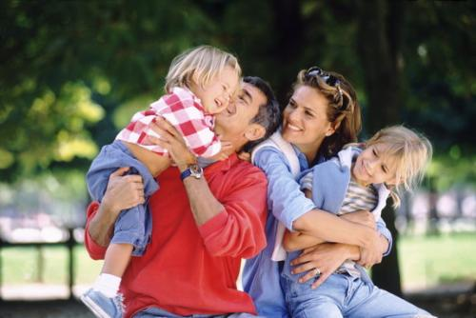
ОТ СОБЛЮДЕНИЯ ПРАВИЛ БЕЗОПАСНОСТИ ЗАВИСИТ ЖИЗНЬ ВАШЕГО РЕБЁНКА!

Slide 4
ПРАВИЛА ПОВЕДЕНИЯ НА ДОРОГЕ
Важно, чтобы родители были примером для детей в соблюдении правил дорожного движения.
* Не спешите, переходите дорогу размеренным шагом.
*Выходя на проезжую часть дороги, прекратите разговаривать — ребёнок должен привыкнуть, что при переходе дороги нужно сосредоточиться.
* Не переходите дорогу на красный или жёлтый сигнал светофора.
*Переходите дорогу только в местах, обозначенных дорожным знаком «Пешеходный переход».
*Из автобуса, такси выходите первыми. В противном случае ребёнок может упасть или побежать на проезжую часть дороги.

Slide 5
ПРАВИЛА ПОВЕДЕНИЯ НА ДОРОГЕ
*Привлекайте ребёнка к участию в ваших наблюдениях за обстановкой на дороге: показывайте ему те машины, которые готовятся поворачивать, едут с большой скоростью и т.д.
*Не выходите с ребёнком из-за машины, кустов, не осмотрев предварительно дороги, — это типичная ошибка, и нельзя допускать, чтобы дети её повторяли.
*Не разрешайте детям играть вблизи дорог и на проезжей части улицы.

Slide 6
*Привлекайте ребёнка к участию в ваших наблюдениях за обстановкой на дороге: показывайте ему те машины, которые готовятся поворачивать, едут с большой скоростью и т.д.
*Не выходите с ребёнком из-за машины, кустов, не осмотрев предварительно дороги, — это типичная ошибка, и нельзя допускать, чтобы дети её повторяли.
*Не разрешайте детям играть вблизи дорог и на проезжей части улицы.

Slide 7
Будь заметным!
В темное время суток увеличивается число дорожно-транспортных происшествий, связанных с наездом на пешеходов. Чаще всего причиной этому является плохая видимость пешехода. В темноте легко ошибиться в определении расстояния как до едущего автомобиля, так и до неподвижных предметов. Часто близкие предметы - кажутся далекими, а далекие - близкими.
Для того, что бы уменьшить аварийность на дорогах, разработаны специальные светоотражающие наклейки и нашивки на одежду. Светоотражающие элементы - помощники на дорогах. Свет фар, попавших на них, тут же «вернется» к водителю, и он заметит пешехода. Применение световозвращающих приспособлений снижает тяжесть последствий ДТП на 70%.

Slide 8
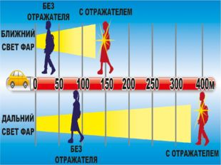

Slide 10
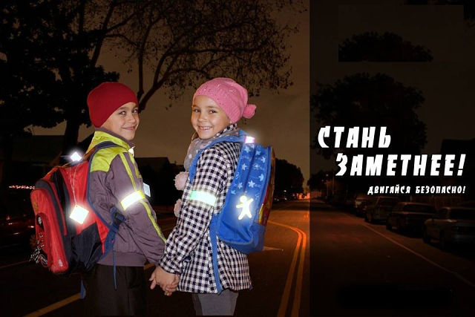
Одного «светлячка» недостаточно. Световозвращающие элементы должны располагаться спереди, сзади
и с каждого бока.

Slide 11
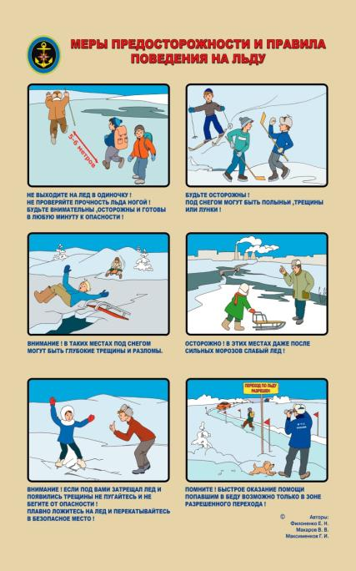
Памятка для обучающихся и их родителей
по оказанию помощи пострадавшим, провалившимся под лед
Полезные советы:
• Никогда не ступайте на лед, если вы не убеждены, что он достаточно крепок.
• Помните, что лед крепче у берега; его толщина уменьшается на большой глубине по мере удаления от берега, а также в тех местах, где есть растительность или быстрое течение.
• Крепость льда зависит также от температуры воздуха. Днем он не такой прочный, как утром и вечером.
• Передвигаясь по льду, обходите темные пятна: здесь лед очень хрупкий.
• Во время движения по льду следует обходить участки, покрытые толстым слоем снега, места, где быстрое течение, родники, выступают на поверхность кусты, трава, впадают в водоем ручьи и вливаются теплые сточные воды промышленных предприятий, ведется заготовка льда и т.п.
http://gims27.narod.ru/foto_gal/MCHS-1.jpg

